Slide 1
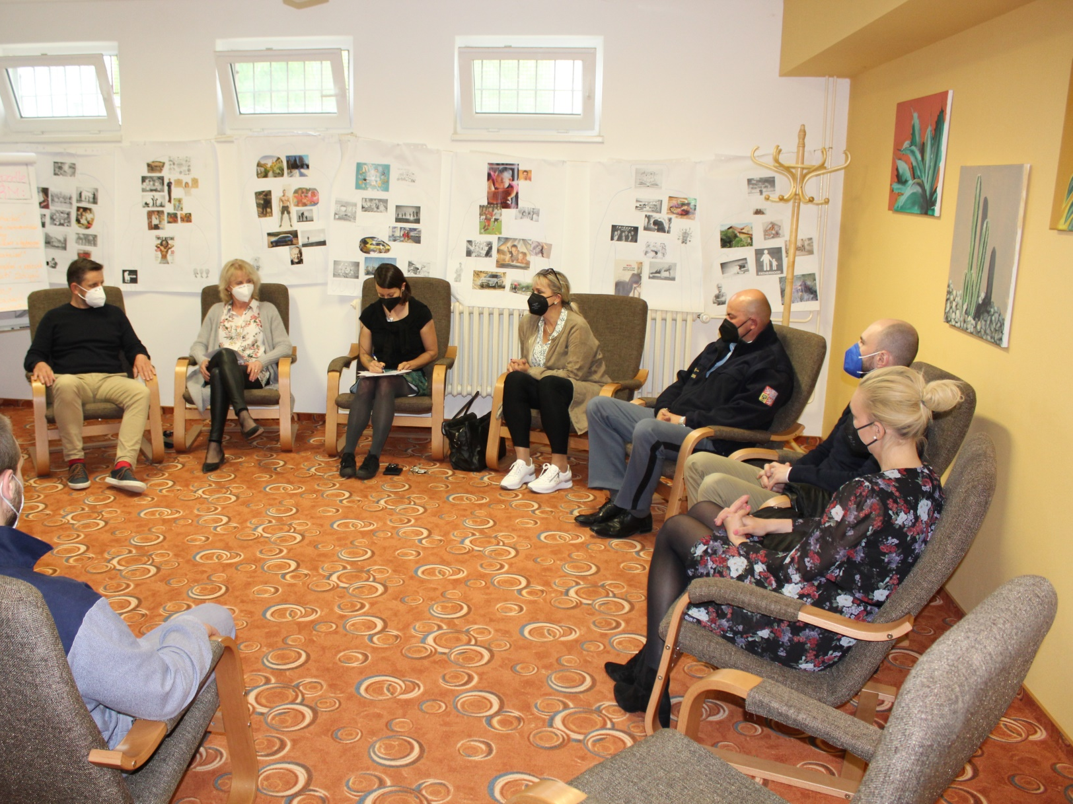
Průběžná reaLIZACE
Good-Lives Modelu VE VĚZNICI KUŘIM
PETRA KUBÍČKOVÁ, ALENA IMRICHOVÁ, PAVEL FRÝDEK

Slide 2
Ahoj a dobrý den,
Všechny Vás moc zdravíme z Kuřimi. Je nám opravdu líto, že s Vámi dnes nemůžeme být osobně.
Přesto bychom se s Vámi rádi podělili o naše zkušenosti z posledních dvou běhů GLM.

Slide 3
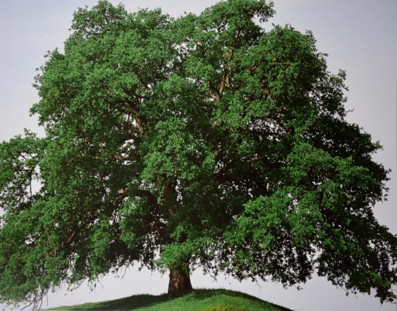
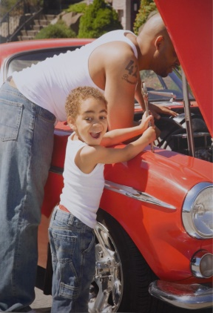
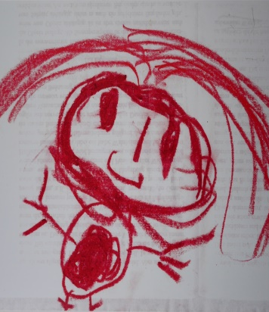
Výhody, které nám práce
na Glm přináší:
Vlévá nám „novou krev do žil“, vidíme
změny a dává nám to smysl. GLM je skvělá
prevence vyhoření.
Máme podporu vedení
věznice, za kterou jsme moc
rádi.
Podporuje týmového ducha.
Poskytuje nové nápady, např. založení nového
Specializovaného oddílu s GLM programem.

Slide 4
a ještě pár výhod …
Máme častější kontakt s Vámi …kolegy z jiných věznic a můžeme sdílet zkušenosti.
Učíme se s klienty stále něco nového.
Díky Volonté máme novou terapeutickou místnost (věčný nedostatek místa).
Obrázky, které vidíte na okraji
prezentace, si vybrali účastníci
v rámci skupiny (Mé budoucí Já).

Slide 5
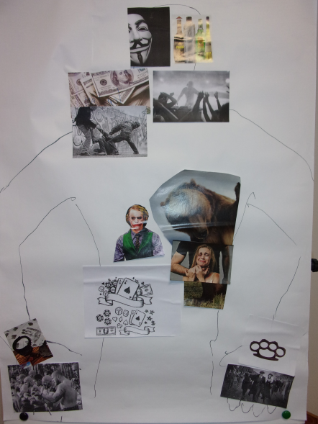
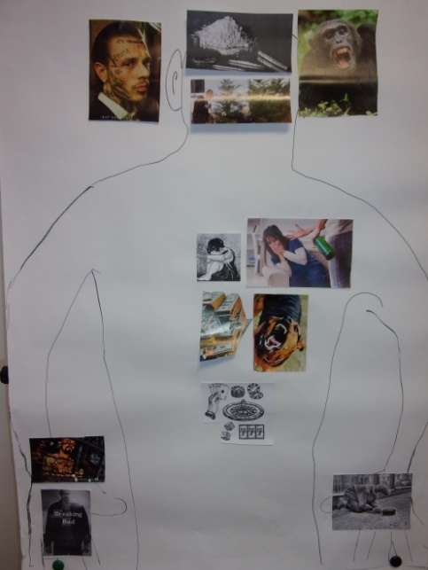
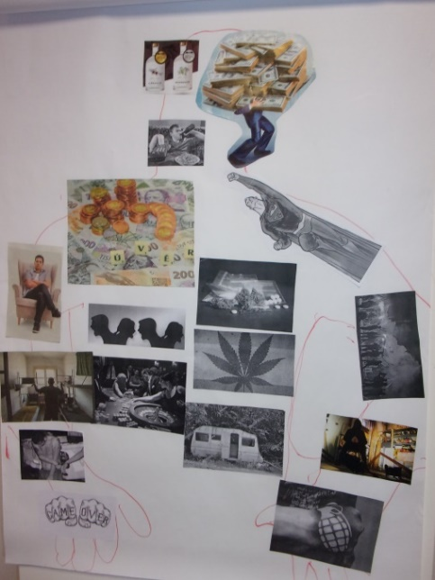
ÚSKALÍ, na která jsme naráželi:
Udržet motivovanost všech členů skupiny po celou dobu je náročné. Motivování skupiny je každodenním chlebem.
Zajistit 100% mlčenlivost, když bydlí členové skupiny na různých oddílech, je obtížné. Ostatní odsouzení jsou zvědaví a vyvíjí nátlak na sdělování informací. Museli jsme zpočátku často vysvětlovat, z jakého důvodu je mlčenlivost tak zásadní.
Na fotkách vidíte ukázky plakátů Minulého Já.

Slide 6
A další ÚSKALÍ …
Pocit bezpečí v terapeutické skupině za zdmi věznice je křehký. Vězeňské prostředí samo o sobě limituje psychoterapeutické možnosti.
Pokud není jednotný tým, není soudržná ani skupina, proto jsme sdíleli veškeré postoje, názory i pocity po každé skupině, psali jsme zápisy z průběhu každého sezení.
Členové skupiny se stydí mluvit o průběhu své trestné činnosti.
Naráželi jsme na limity mentální úrovně některých účastníků při vysvětlování úkolů nebo práci se symbolem.

Slide 7
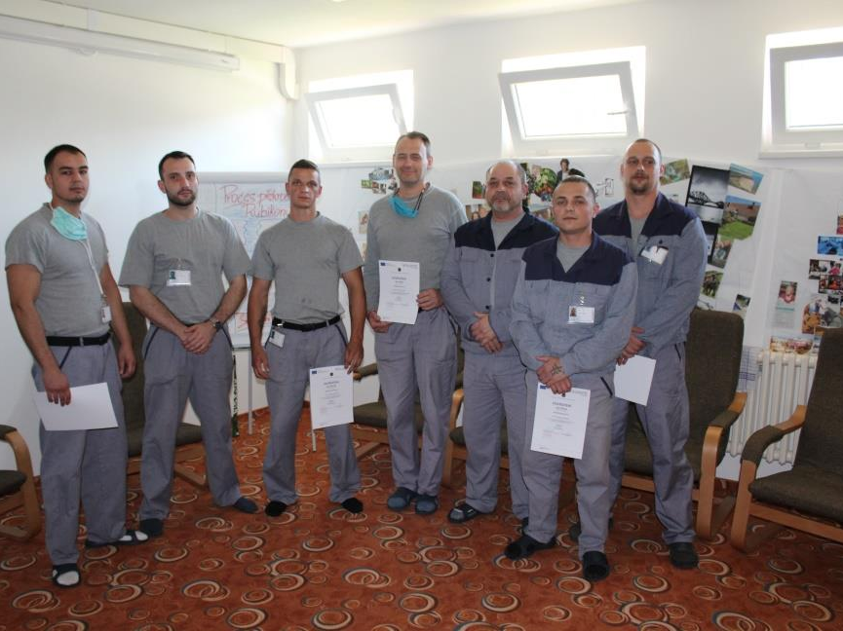
NÁROČNOST GLM PRO VŠECHNY
Na terapeutický tým (přípravy, odbornost, motivace)
Na klienty (neustálá aktivita, míra sebereflexe, chuť)
Na testování (pre- a posttesty jsou organizačně náročné)
Udržet si motivaci pro obě strany je zásadní.
Na fotce v pozadí jsou absolventi 1. běhu.

Slide 8
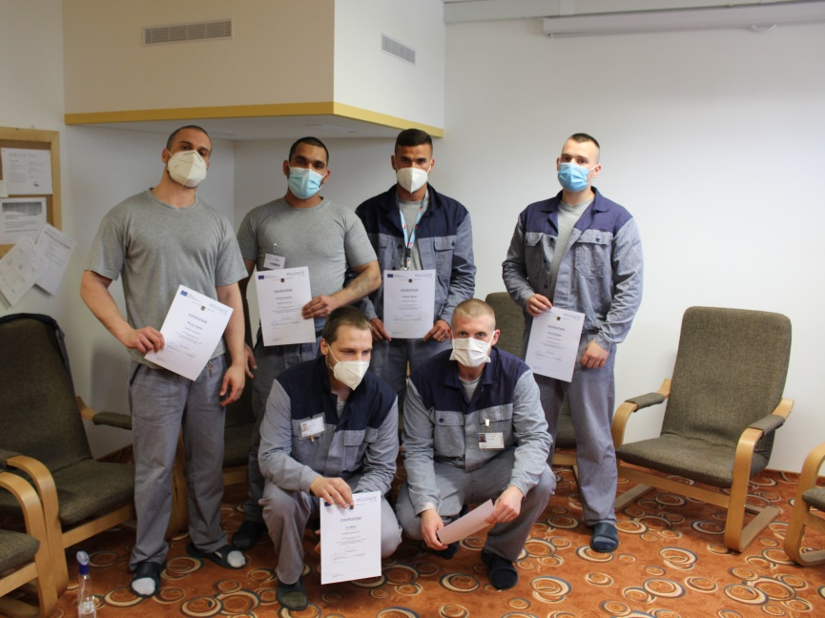
CO ZMĚNIL COVID
Respirátory (mimika, srozumitelnost, obtížné hraní rolí)
Časový harmonogram nemáme ve svých rukou (zákaz skupin)
Více krizových situací v rodinách klientů (bez návštěv)
Stěhování mezi oddíly z důvodů pracovišť, karantén apod.
Na fotce v pozadí jsou absolventi 2. běhu.

Slide 9
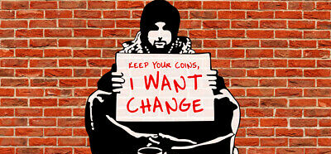
Přesto se těšíme, co přinese 3. běh. Děkujeme vám za pozornost.

